Slide 1
Обзор технологий запуска Hot-java
Выполнили студенты группы 5030102/30101:
Никифоров Владислав
Пятницын Матвей

Slide 2
Технологии запуска Hot-java – механизмы загрузки, интерпретации и выполнения Java-кода (апплетов) внутри браузера. Иными словами – это технологии, которые позволяли браузеру динамически загружать и исполнять программы, встроенные в веб-страницы.

Slide 3

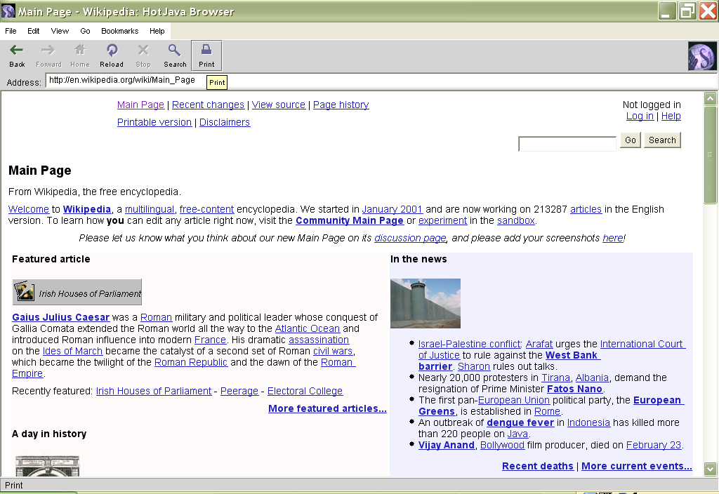
Что такое Hot-java?
HotJava — первый веб-браузер, написанный на Java компанией Sun Microsystems
Главная особенность:
Браузер, можно было легко расширять. В то время другие браузеры были "зашитыми" — чтобы добавить поддержку нового формата файлов или протокола, нужно было выпускать новую версию.

Slide 4
Преимущества:
Написан на Java, поэтому мог работать на разных операционных системах (Windows, Solaris, Linux) без изменений.
Если браузер встречал неизвестный тип файла (например, новый формат изображения), он мог автоматически скачать с сервера нужную программу-обработчик (на Java) и сразу начать с ним работать. Это происходило без перезапуска браузера.
Это же позволяло добавлять поддержку новых сетевых протоколов.
Основная идея:
HotJava стал первым браузером, который поддерживал апплеты — небольшие программы на Java, встроенные прямо в веб-страницу.

Slide 5
Апплеты — как это работало?
Апплет — это программа на Java, которая компилируется в специальный байт-код (файлы .class).
Процесс запуска апплета в браузере:
1. Обнаружение: Браузер видит в HTML-коде страницы специальный тег: <applet code="Game.class" width="400" height="300">.
2. Загрузка: Браузер запрашивает у веб-сервера файлы .class, указанные в теге. Часто они запакованы в .jar-архив.
3. Запуск: Для исполнения апплета используется Java Virtual Machine (JVM). В случае с HotJava она была частью браузера.

Slide 6
4. Изоляция ("Песочница"): JVM запускает апплет в изолированной среде — "песочнице".
По умолчанию у апплета нет прав:
  Читать или записывать файлы на жестком диске пользователя.
  Подключаться к любым сетевым адресам (только к серверу, с которого он был загружен).
  Запускать другие программы на компьютере.
5. Жизненный цикл: Управление апплетом происходит через стандартные методы, которые вызывает браузер:
  init() — инициализация (вызывается один раз).
  start() — начало работы.
  paint() — отрисовка графики.
  stop() — пауза (например, когда ушли с вкладки).
  destroy() — завершение работы.
Что дала технология апплетов разработчикам?
Страницы стали интерактивными. Можно было делать анимации, игры, интерактивные графики и формы прямо в браузере, без перезагрузки страницы.

Slide 7
Причины ухода апплетов
1. Производительность: Ранние JVM были медленными, особенно до появления JIT-компиляции. Апплеты тормозили по сравнению с нативными программами и плагинами вроде Flash.
2. Время загрузки: Чтобы запустить даже простой апплет, нужно было загрузить JVM и все библиотеки. При медленном интернете это занимало десятки секунд.
3. Потребление ресурсов: JVM "съедала" много оперативной памяти, что было критично для компьютеров того времени.
4. Проблемы с безопасностью: В модели безопасности "песочницы" постоянно находили дыры. Злоумышленники создавали вредоносные апплеты, которые могли обойти ограничения. Это привело к необходимости частых обновлений плагина и снижению доверия.

Slide 8
Причины ухода апплетов
5. Сложность разработки и отладки: Написать и отладить апплет было сложнее, чем скрипт на JavaScript. Также возникали проблемы с совместимостью между JVM от разных производителей (Sun, Microsoft, IBM).
6. Появление альтернатив:
  JavaScript сильно развился. Вместе с DHTML и позже AJAX, он позволил создавать динамичные интерфейсы без плагинов.
  Adobe Flash стал де-факто стандартом для мультимедиа и игр в вебе, так как был легче и быстрее для этой задачи.
  Мобильные устройства (iPhone, Android) изначально не поддерживали Java-апплеты, что окончательно похоронило технологию.
Итог: Плюсы технологии апплетов (кроссплатформенность, интерактивность) перевесили её минусы (медлительность, небезопасность, сложность).

Slide 9
Заключение
Итог развития технологии:
HotJava и апплеты были первым практическим доказательством, что браузер может быть платформой для выполнения программ, а не просто для просмотра страниц.
Эта технология устарела из-за фундаментальных проблем: низкая производительность, большие требования к памяти, проблемы с безопасностью и сложность разработки.
Прямой запуск JVM в браузере (модель апплетов) окончательно прекратился с прекращением поддержки Java-плагина в основных браузерах.

Slide 10
Заключение
Что осталось от этой идеи:
Базовый принцип — выполнение кода на стороне клиента — теперь реализован через JavaScript и WebAssembly.
Модель безопасности "песочницы" стала стандартом для исполнения любого кода в браузере.
Сама Java нашла другое применение в вебе: как основной язык для серверной части (бэкенда) приложений, в то время как клиентская часть (фронтенд) перешла к другим технологиям.
Вывод: Технология HotJava и Java-апплеты выполнили свою историческую роль, продемонстрировав возможность интерактивного веба, но на практике уступили место более легким, безопасным и стандартизированным подходам.

